Slide 1


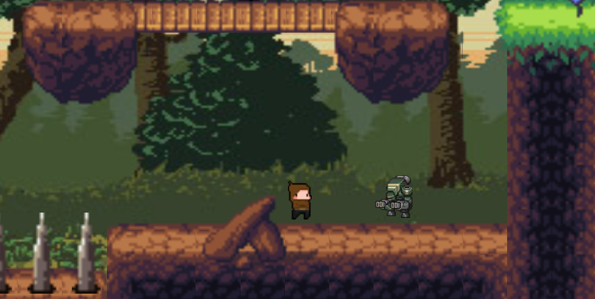
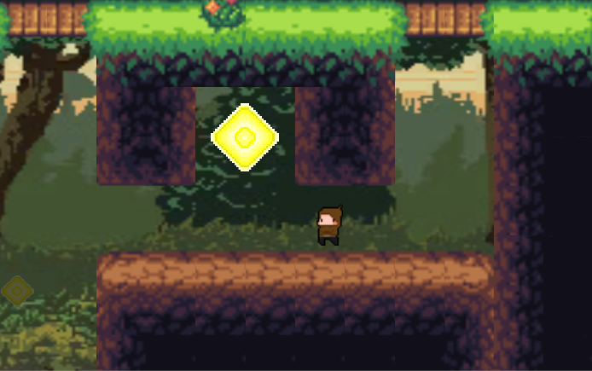
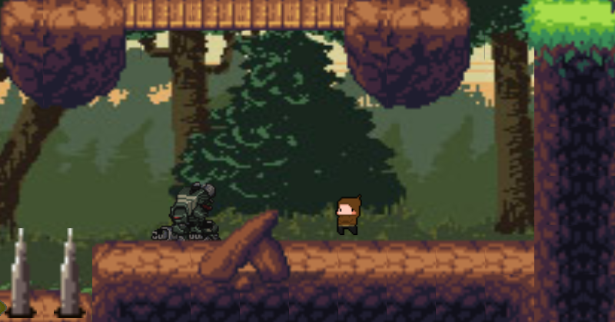
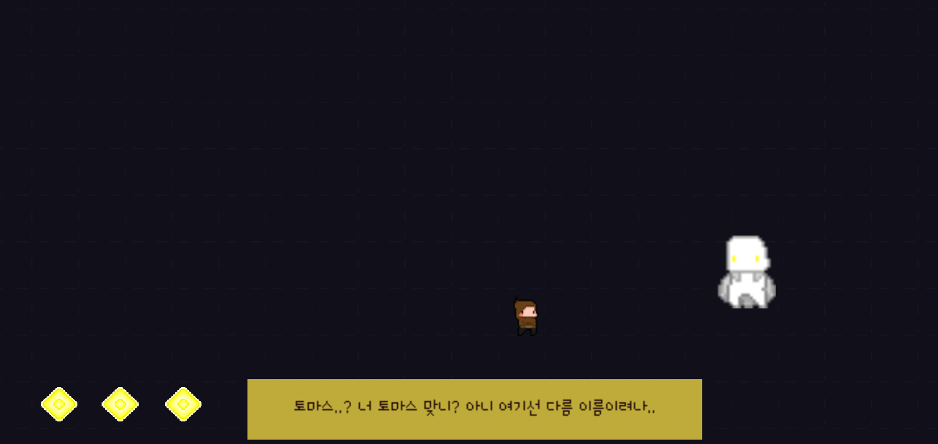
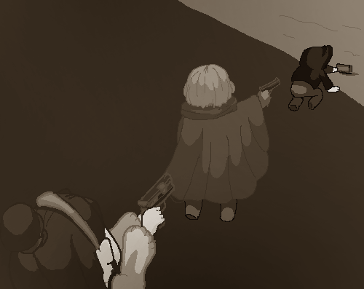
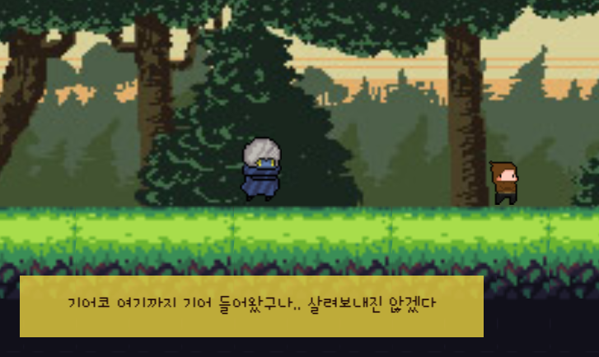
유니티 엔진을 활용한
2D 퍼즐 플랫폼 게임 “For Rest” 제작
_김진홍, 최철훈, 김현성, 정성원, 이정림 동명대학교 게임공학과
프로젝트 개요
개발팀과 개발환경
플랫폼 게임이라는 특정 장르를 집중적으로 개발
'횡스크롤 액션 게임' 혹은 '사이드뷰 런앤건 게임'
플랫폼 게임은 이 장르만의 특징을 가지고 있다.
이러한 특징을 살린 게임을 제작하고자 함
적이나 우호적인 NPC들의 동작도 잘 구현하고자 함
기획자 2명, 프로그래머 2명, 그래픽 디자이너 1명
개발 환경 - 유니티(Unity)와 유니티 콜라보레이트
그래픽 - 포토샵, 일러스트터, Aseprite, 3ds Max
작품의 특징
점프 컨트롤이 중요한 플랫폼 게임과 탐험과 퍼즐 스토리가 중점인 어드벤처 게임의 장점을 합친 플랫폼 어드벤처 게임
플레이어의 선택에 따라 여러 가지 결과를 보여주는 엔딩 구조를 보여주면서 작품의 흐름을 바꿀 수 있게 제작
플랫폼 게임의 단순한 조작방식을 개선하고자 기술을 추가해 조작 감 있는 조작방식을 더함
상황에 맞는 BGM과 효과음을 사용하여 게임진행에 몰입감을 더함
플레이 진행 장면
상황에 따라 달라지는 엔딩
숨겨진 엔딩
결과와 향후계획
멀티엔딩을 중점으로 둔 2D어드벤처 플랫폼 게임을 제작하였고 추후에 구글 플레이 게임 서비스 등록을 하여 게임 플레이에 대한 통계 수집 기능을 추가할 계획이다
Notes:
테스트 화면 존재, 기존 연구의 문제점을 뺌

